Slide 1
Schulungsunterlagen der AG RDA
Vertretungen der Öffentlichen Bibliotheken

Slide 2
Einführung und Grundlagen Teil 2
Modul 1
B3Kat: 28.09.2015
RDA Toolkit
Struktur und Aufbau der RDA
Grundbegriffe für die Einführung der RDA
Notes:
Wir kommen zum zweiten Teil der RDA-Grundlagenschulung – und beschäftigen uns nun mit dem Toolkit.

Slide 3
Resource Description and Access
www.rdatoolkit.org
Screenshot aus dem RDA Toolkit mit Genehmigung der RDA-Verleger (American Library Association, Canadian Library Association, und CILIP: Chartered Institute of Library and Information Professionals)
Notes:
Hier sehen Sie das offizielle Logo der RDA und den Link zum RDA Toolkit.

Slide 4
Bibliotheken, Museen, Archive
einfach zu nutzen
international
für digitale Umgebungen
basiert auf Prinzipien
für alle Arten von Ressourcen und Inhalten
formatunabhängig
Screenshot aus dem RDA Toolkit mit Genehmigung der RDA-Verleger (American Library Association, Canadian Library Association, und CILIP: Chartered Institute of Library and Information Professionals)
Notes:
Dies sind die grundlegenden Anforderungen, die der Standard RDA sich selbst gegeben hat. Zu all den Anforderungen haben Sie schon etwas gehört. Hervorheben möchten wir an dieser Stelle die Formatunabhängigkeit. Sie werden an keiner Regelwerksstelle einen Hinweis auf ein Format finden. Das Regelwerk ist durchweg formatunabhängig formuliert.

Slide 5
RDA Toolkit
http://www.rdatoolkit.org/
http://access.rdatoolkit.org/
Screenshot aus dem RDA Toolkit mit Genehmigung der RDA-Verleger (American Library Association, Canadian Library Association, und CILIP: Chartered Institute of Library and Information Professionals)
>>
Notes:
B3Kat: Nach den Erklärungen zur Folie live ins Toolkit wechseln. Die folgenden Folien 6 – 15 können verwendet werden, wenn das Toolkit nicht live benutzt werden kann.
Die Schaltflächte „>>“ springt zu Folie 16.]
Kommen wir nun aber zunächst zu der praktischen Anwendung der RDA.
Ein grundlegender Unterschied zu unseren bestehenden Regelwerken ist, dass der gültige Regelwerkstext ausschließlich als Online-Tool zur Verfügung steht. Alle gedruckten Ausgaben sind kein Ersatz für das Online-Tool, da sie i.d.R. nicht genauso aktuell sind.
Das RDA Toolkit ist lizenzpflichtig und wird von ALA Publishing, den Verlegern der RDA, verwaltet und gehalten. Seit dem Frühjahr 2014 gibt es eine Konsortiallizenz für den deutschsprachigen Raum (Deutschland, Österreich und die Schweiz) mit zur Zeit 400 gleichzeitigen Zugriffen. Die Konsortiallizenz wird von der Arbeitsstelle für Standardisierung der Deutschen Nationalbibliothek verwaltet.

Slide 6
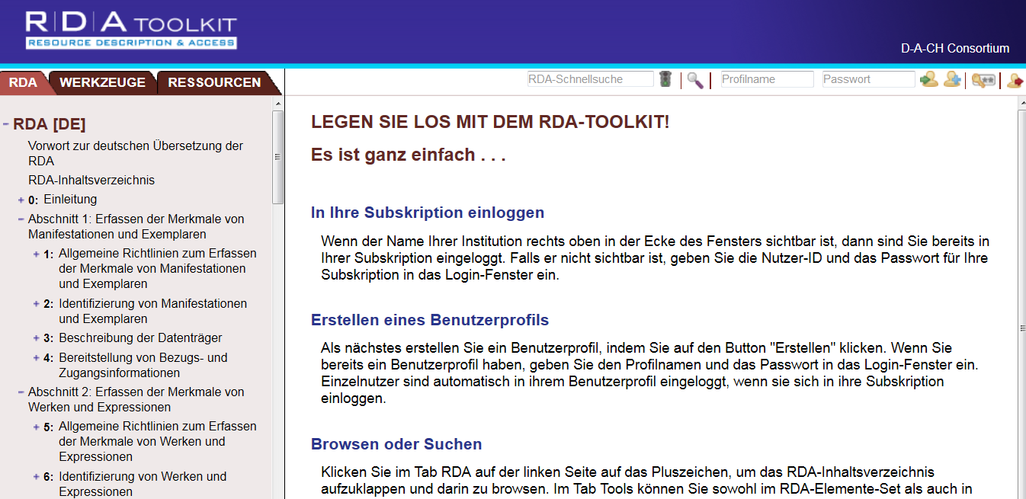
RDA Toolkit
Screenshot aus dem RDA Toolkit mit Genehmigung der RDA-Verleger (American Library Association, Canadian Library Association, und CILIP: Chartered Institute of Library and Information Professionals)
Notes:
Sobald Sie über die D-A-CH-Konsortial-Lizenz eingeloggt sind (siehe Pfeil oben rechts), können Sie mit dem Toolkit arbeiten.
! Hinweis auf Anmeldung mit Nutzerkennung/Passwort, falls eine Bibliothek nicht IP-Adressen-gesteuert über das D-A-CH-Konsortium eingeloggt wird. Ob Hinweis nötig ist, hängt vom Teilnehmerkreis ab.
Darüber hinaus können Sie auch eine persönliche Kennung vergeben (mittlerer Pfeil). Für die einfache Recherche benötigen Sie keine persönliche Kennung, jedoch z. B. für die Erstellung von Workflows.
Auf der linken Seite sehen Sie drei Einstiegsmöglichkeiten.

Slide 7
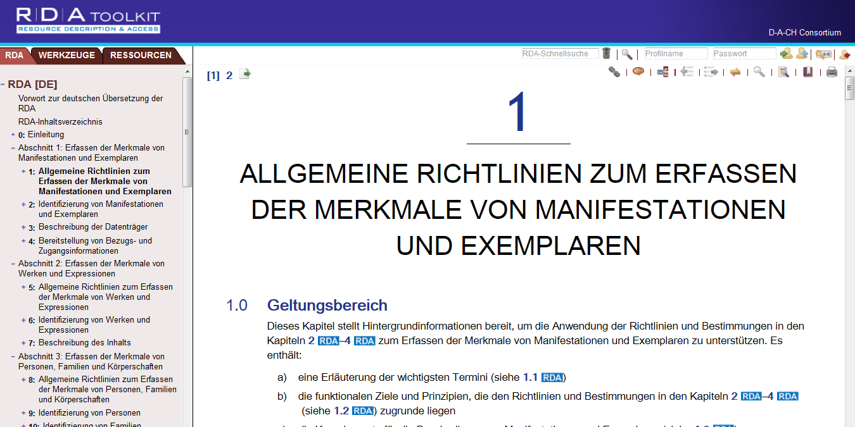
RDA Toolkit
Screenshot aus dem RDA-Toolkit mit Genehmigung der RDA-Verleger (American Library Association, Canadian Library Association, und CILIP: Chartered Institute of Library and Information Professionals)
Notes:
Bislang sind die deutsche, die französische und die spanische Übersetzung im Toolkit enthalten.
Das RDA Toolkit wird in regelmäßigen Releases (meist vierteljährlich) aktualisiert. Am aktuellsten ist immer die englische Ausgabe. Alle Übersetzungen folgen mit einer ca. halbjährlichen Verzögerung.
Grundlage für die Erfassung im deutschsprachigen Raum ist die jeweils gültige deutsche Ausgabe.

Slide 8
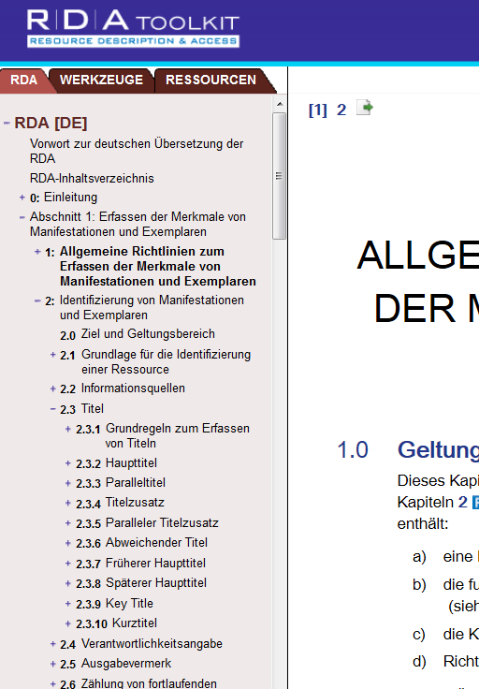
RDA Toolkit
Screenshot aus dem RDA Toolkit mit Genehmigung der RDA-Verleger (American Library Association, Canadian Library Association, und CILIP: Chartered Institute of Library and Information Professionals)
Notes:
Einstieg über den Reiter „RDA“: Hier finden Sie den Regelwerkstext.
links befindet sich der Verzeichnisbaum, über den im Regelwerk navigiert werden kann.
Ein Teil des Verzeichnisbaumes wird durch Klicken auf das Plus-Zeichen aufgeklappt oder durch Klicken auf das Minus-Zeichen zugeklappt.
Durch Klick auf den Text (z.B. „2.3.3 Paralleltitel“) gelangt man zum Regelwerkstext.
Was sich hinter dem Reiter „Werkzeuge“ verbirgt, sehen wir uns jetzt nicht näher an, das können Sie selbst tun.

Slide 9
RDA Toolkit
Screenshot aus dem RDA Toolkit mit Genehmigung der RDA-Verleger (American Library Association, Canadian Library Association, und CILIP: Chartered Institute of Library and Information Professionals)
Notes:
Unter dem Einstieg „Ressourcen“ finden Sie die Anwendungsrichtlinien der einzelnen Anwender, darunter auch die Anwendungsrichtlinien für den deutschsprachigen Raum, abgekürzt auch D-A-CH genannt.
Die Abkürzung D-A-CH steht für Deutschland, Österreich und die Schweiz und ist eine international verständliche und bekannte Abkürzung.

Slide 10
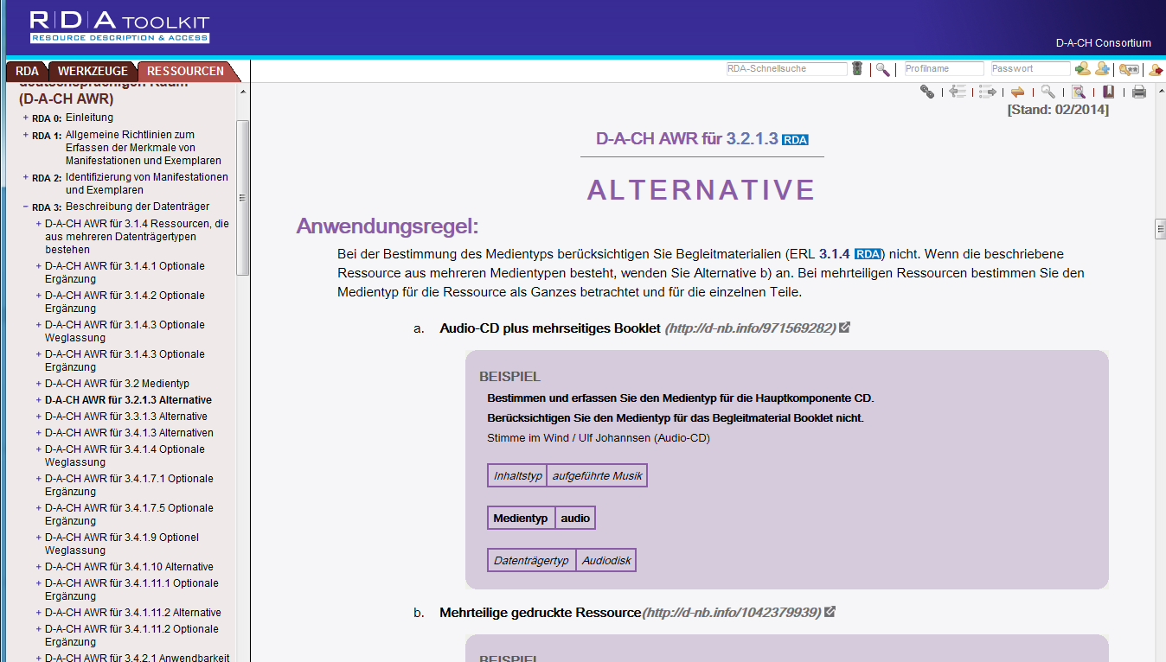
D-A-CH im RDA Toolkit
Screenshot aus dem RDA Toolkit mit Genehmigung der RDA-Verleger (American Library Association, Canadian Library Association, und CILIP: Chartered Institute of Library and Information Professionals)
Notes:
Ein Beispiel für eine Anwendungsregel aus den D-A-CH

Slide 11
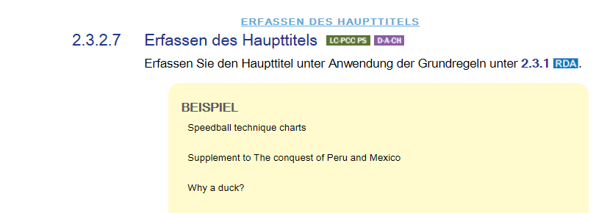
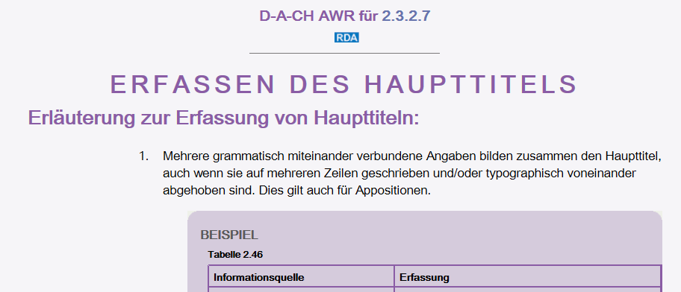
RDA Toolkit
Screenshot aus dem RDA Toolkit mit Genehmigung der RDA-Verleger (American Library Association, Canadian Library Association, und CILIP: Chartered Institute of Library and Information Professionals)
Notes:
Aus dem Regelwerkstext heraus kann jeweils zur zutreffenden Anwendungsrichtlinie gewechselt werden:
Anklicken des violetten D-A-CH-Buttons.
Von der D-A-CH-WAR zurück zum Regelwerkstext:
Anklicken des blauen RDA-Buttons.

Slide 12
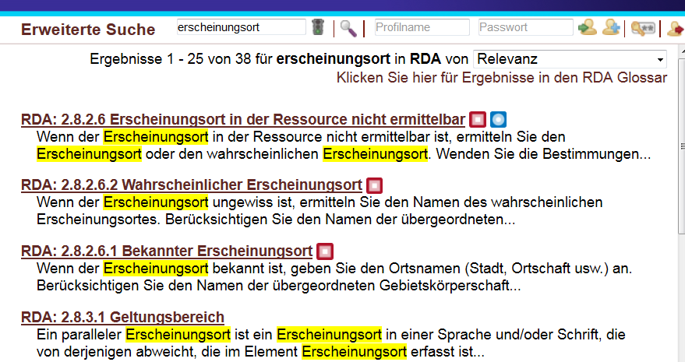
RDA-Toolkit: Suche
Screenshot aus dem RDA Toolkit mit Genehmigung der RDA-Verleger (American Library Association, Canadian Library Association, und CILIP: Chartered Institute of Library and Information Professionals)
Notes:
RDA-Schnellsuche:
Eingabe des Suchbegriffs in den Suchschlitz und Abschicken mit <Enter> oder durch Klicken auf das Ampelsymbol.
Man erhält die Trefferliste.
Dazu muss man natürlich die Terminologie kennen (das war bei RAK auch nicht anders, das Inhaltsverzeichnis des RAK-Ordners war nicht einfach zu benutzen)

Slide 13
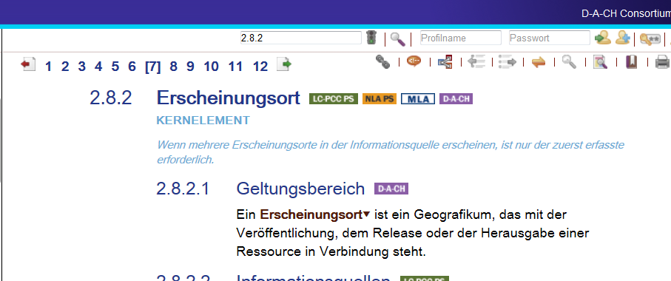
RDA-Toolkit: Suche
Screenshot aus dem RDA Toolkit mit Genehmigung der RDA-Verleger (American Library Association, Canadian Library Association, und CILIP: Chartered Institute of Library and Information Professionals)
Notes:
RDA-Schnellsuche:
gesucht werden kann auch direkt nach einer Regelwerksstelle durch die Eingabe der Nummer
Beispiel: 2.8.2 Erscheinungsort; Nr. muss man auch kennen – aber wenn Sie z.B. die Schulungsunterlagen sich anschauen, stehen immer die Nr. der Regelwerkstellen dabei;
Wichtig: in der Schnellsuche wird nur der Regelwerkstext durchsucht!

Slide 14
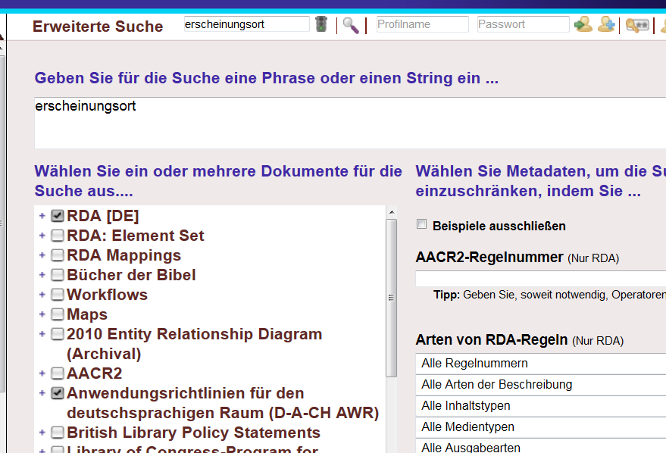
RDA-Toolkit: Erweiterte Suche
Screenshot aus dem RDA Toolkit mit Genehmigung der RDA-Verleger (American Library Association, Canadian Library Association, und CILIP: Chartered Institute of Library and Information Professionals)
Notes:
In der erweiterten Suche können zusätzlich zum Regelwerkstext z.B. auch die D-A-CH durchsucht werden.

Slide 15
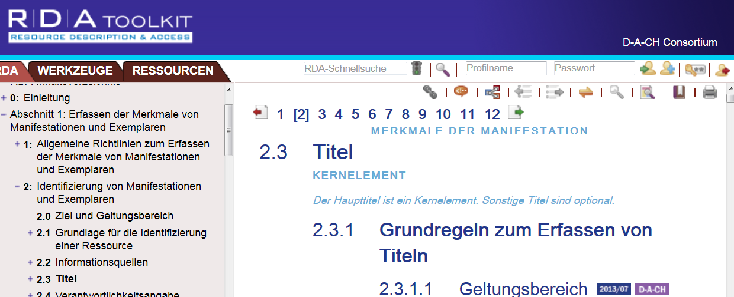
RDA-Toolkit: Logout
Screenshot aus dem RDA Toolkit mit Genehmigung der RDA-Verleger (American Library Association, Canadian Library Association, und CILIP: Chartered Institute of Library and Information Professionals)
Notes:
Wird das Toolkit nicht mehr benötigt, sollte man es über das Logout-Symbol verlassen, um keinen Zugriff zu blockieren.

Slide 16
Was wurde bisher behandelt?
Entität
Merkmal
FRBR
RDA
Beziehung
RDA Toolkit
Notes:
Sie haben jetzt das Arbeitsinstrument RDA Toolkit, kennengelernt.

Slide 17
Struktur und Aufbau der RDA

Slide 18
Aufbau des RDA-Regelwerkstexts
Kapitel 0: Einleitung
Zwei Hauptteile Abschnitte 1 – 4: der Abschnitte 5 – 10: Beziehungen zwischen den
Anhänge A – M
Glossar
Inhaltsverzeichnis
Merkmale
Entitäten
Entitäten
Notes:
Der RDA-Regelwerkstext ist klar strukturiert.
Zunächst finden Sie das Kapitel 0. Es ist eine Einführung in den Standard und ein wichtiger Abschnitt zum Nachschlagen.
Danach gliedern sich die RDA in zwei Hauptteile, die Abschnitte 1 bis 4, die sich mit den Merkmalen der Entitäten beschäftigen und die Abschnitte 5 bis 10, die sich mit den Beziehungen zwischen den Entitäten beschäftigen. Dazu kommen Anhänge, ein Glossar und das Inhaltsverzeichnis.
Am Aufbau des Regelwerks können Sie sehr gut die Orientierung des Standards am FRBR-Modell erkennen.

Slide 19
Aufbau des RDA-Regelwerkstexts
Kapitel 0: Einleitung
Abschnitte 1-4: Merkmale der Entitäten
Abschnitte 5-10: Beziehungen zwischen den Entitäten
Anhänge A-M
zum RDA Toolkit
>>
Notes:
Notizen B3Kat:
1. Schaltfläche führt zum Toolkit, um den Aufbau dort live zu zeigen. Es empfiehlt sich, im Toolkit den linken Reiter „RDA“ zu verbreitern, weil dann der Aufbau besser zu erkennen ist.
an sich werden Regelwerksstellen auf Kapitelebene zitiert; es gibt 37 Kapitel, die in 10 Abschnitte untergliedert sind
Ansicht des Regelwerkstextes so anpassen, dass Abschnitte zu sehen (wie im Screenshot auf Folie 20)
Aufbau und Struktur der RDA spiegeln FRBR wider!
Auf Abschnitt 1 (Erfassen der Merkmale von Manifestationen & Exemplaren) hinweisen:
In der Erfassungspraxis wird die Manifestationsebene beschrieben; man hält ein Exemplar in der Hand und erfasst die nächst höhere Ebene, die Manifestationsebene, für die Metadaten.
In Abschnitt 1 sind die entsprechenden Regeln zu finden.
Man kann bei Abschnitt 1 auch darauf hinweisen, dass bei allen Abschnitten der RDA jeweils ein Kapitel mit allgemeinen Richtlinien vorgeschaltet ist.
Von Anhängen (live im Toolkit) überleiten zu Folie mit graphischer Darstellung der Anhänge; Schaltfläche führt direkt zu Folie 22.
[Folien 20 und 21: falls Toolkit nicht live gezeigt werden kann.]
-----------------------------
Hier sehen Sie den Aufbau noch einmal schematisch dargestellt.

Slide 20
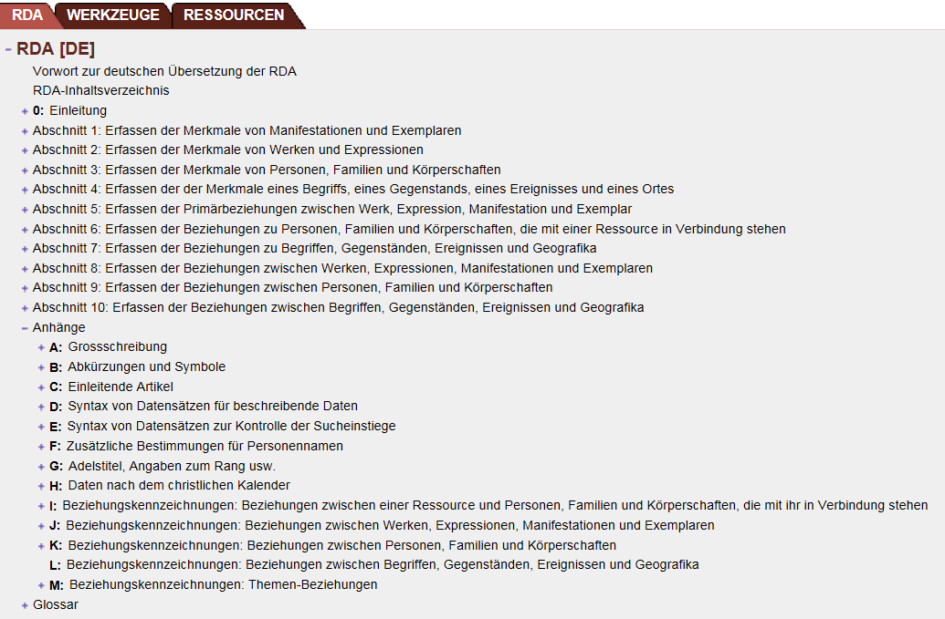
Aufbau des RDA-Regelwerkstextes
Screenshot aus dem RDA Toolkit mit Genehmigung der RDA-Verleger (American Library Association, Canadian Library Association, und CILIP: Chartered Institute of Library and Information Professionals)
Notes:
Notizen B3Kat:
Folie, falls Toolkit nicht benutzt werden kann. (evt. ausblenden und bei Bedarf einblenden)
-----------------------------

Slide 21
Aufbau des RDA-Regelwerkstextes
Screenshot aus dem RDA Toolkit mit Genehmigung der RDA-Verleger (American Library Association, Canadian Library Association, und CILIP: Chartered Institute of Library and Information Professionals)
Notes:
Notizen B3Kat:
Folie, falls Toolkit nicht benutzt werden kann. (evt. ausblenden und bei Bedarf einblenden)
Auf Abschnitt 1 (Erfassen der Merkmale von Manifestationen & Exemplaren) hinweisen:
In der Erfassungspraxis wird die Manifestationsebene beschrieben; man hält ein Exemplar in der Hand und erfasst die nächst höhere Ebene, die Manifestationsebene, für die Metadaten.
In Abschnitt 1 sind die entsprechenden Regeln zu finden.
Man kann bei Abschnitt 1 auch darauf hinweisen, dass bei allen Abschnitten der RDA jeweils ein Kapitel mit allgemeinen Richtlinien vorgeschaltet ist.
-----------------------------

Slide 22
Anhänge
RDA
Anhang A Groß- und Klein- schreibung
Anhang B Abkürzungen
Anhang C Artikel am Titelanfang
Anhang D Erfassen der Syntax für beschreibende Daten
Anhang E Erfassen der Syntax zur Kontrolle der Sucheinstiege
Anhang F Zusätzliche Regeln für Personennamen
Anhang G Adelstitel, Angaben zum Rang usw.
Anhang H Datumsang. nach christlicher Zeitrechnung
Anhänge I, J, K,
L, M
Beziehungskenn-zeichnungen
Anhänge A-M
Notes:
Und hier sehen Sie eine schematische Übersicht der Anhänge der RDA.

Slide 23
Was wurde bisher behandelt?
Entität
Merkmal
FRBR
RDA
Beziehung
Aufbau und Struktur
RDA Toolkit
Notes:
Wir haben Sie nun mit dem Aufbau und der Struktur des Standards RDA vertraut gemacht.

Slide 24
Grundbegriffe für die Einführung der RDA
Notes:
Der letzte Teil der RDA-Grundlagenschulung stellt Ihnen die Grundbegriffe vor, die Sie für Ihre Arbeit mit dem Standard kennen müssen.

Slide 25
Grundlegende Begriffe in RDA
FRBR-Vokabular (Entitäten – Merkmale - Beziehungen und Werk – Expression - Manifestation - Exemplar)
Ausnahmen
Optionen und Alternativen
Beispiele
Anwendungsrichtlinien D-A-CH
Cataloguer‘s Judgement
Kernelemente (s. Modul 2.1)
Notes:
Wie bereits erwähnt, verwendet der Standard RDA das Vokabular der FRBR. Diese Begriffe haben wir ausführlich im ersten Teil der Schulung besprochen.
Im folgenden der RDA-Grundlagenschulung möchten wir Ihnen nun weitere Begriffe vorstellen, auf die Sie bei der Benutzung des Toolkits stoßen werden. Die meisten davon finden Sie auch im Kapitel 0 erläutert.

Slide 26
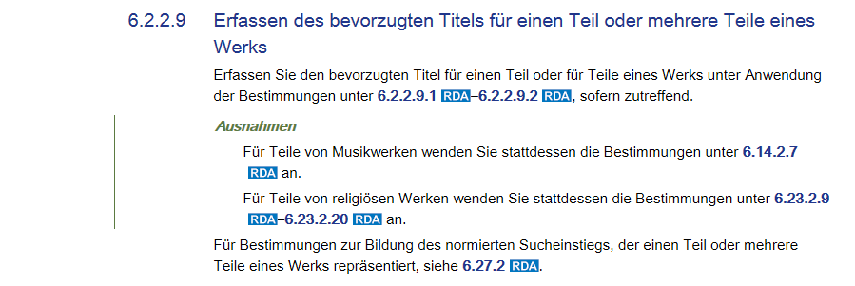
Ausnahmen
Die RDA enthalten eine Reihe von Bestimmungen, die als Ausnahmen bezeichnet werden. (RDA 0.9)
Eine Ausnahme bezieht sich
direkt auf die unmittelbar vorangehende Bestimmung und
i.d.R. auf eine spezifische Art von Ressource oder eine spezifische Gegebenheit.
Screenshot aus dem RDA Toolkit mit Genehmigung der RDA-Verleger (American Library Association, Canadian Library Association, und CILIP: Chartered Institute of Library and Information Professionals)
Notes:
Kennzeichnung durch grüne Überschrift „Ausnahme“/“Ausnahmen“ und grünen Strich am linken Rand des Regelwerkstextes
[genauso bei: Alternativen, Optionalen Ergänzungen oder Weglassungen]
Sie erinnern sich: RDA EIN Regelwerk für alle Materialen – es gibt nicht RDA-Musik, RDA-Online etc. Aber natürlich sind nicht immer alle Regeln auf alle Materialarten anwendbar.

Slide 27
Alternativen und Optionen
Die RDA enthalten eine Reihe von alternativen Richtlinien und Bestimmungen zu einzelnen Regelwerksstellen.
Es gibt:
Alternativen
Optionale Ergänzungen
Optionale Weglassungen
Screenshot aus dem RDA Toolkit mit Genehmigung der RDA-Verleger (American Library Association, Canadian Library Association, und CILIP: Chartered Institute of Library and Information Professionals)
Notes:
Alternativen und Optionen finden sich in den RDA an vielen Regelwerksstellen. Die Anwender der RDA (die im JSC vertretenen Institutionen) haben sich hierzu verständigt, um möglichst einheitliche Voraussetzungen für den Datentausch zu schaffen.
Die AG RDA hat, wiederum im Interesse eines möglichst reibungslosen Datentauschs, für den deutschsprachigen Raum ebenfalls einheitliche Vereinbarungen für jede der betroffenen Stellen getroffen und eine Anwendungsregel dazu formuliert (z. B. „Wenden Sie die Alternative an“ oder auch „Wenden Sie die optionale Weglassung nicht an“.
Zur jeweiligen Anwendungsregel gelangt man, wie schon gesehen, über den violetten D-A-CH-Button.

Slide 28
Alternativen und Optionen
Die AG RDA hat zu jeder optionalen bzw. alternativen Regelung in den RDA eine verbindliche Entscheidung getroffen und diese in einer Anwendungsregel festgehalten.
Notes:
Ziel dieser Festlegungen war es zum einen, sich an den Vereinbarungen der anderen Nationalbibliotheken zu orientieren, zum anderen aber auch eine einheitliche Anwendung für den deutschsprachigen Raum zu haben.
Hier zwei Beispiele.

Slide 29
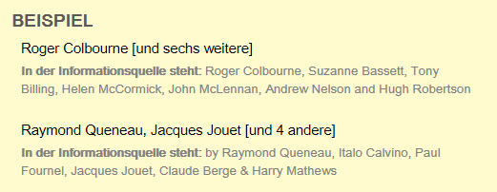
Beispiele
Beispiele in RDA sind nicht präskriptiv, sondern nur illustrierend.
Beispiele für den deutschsprachigen Raum sind zurzeit innerhalb der Anwendungsrichtlinien (D-A-CH) abgelegt.
Die deutsche Übersetzung wird sukzessive für die Bedürfnisse im deutschsprachigen Raum angepasst.
Notes:
Im Gegensatz zu den Regelwerken, die wir bislang verwendet haben, sind die Beispiele in den RDA nicht präskriptiv sondern nur illustrierend.
[praescribere = vorschreiben. Es ist also nicht vorgeschrieben, Daten haargenau so anzugeben wie in den Beispielen.]
Darüber hinaus sind die Regeln zurzeit mehr dem anglo-amerikanischen Hintergrund angepasst.
Für den deutschsprachigen Raum werden die Beispiele innerhalb der Anwendungsrichtlinien, den D-A-CH abgelegt, bei Bedarf aber auch in den Standard selbst eingebracht.
Die Beispiele in der deutschen Übersetzung werden sukzessive für die deutschen Bedürfnisse angepasst.

Slide 30
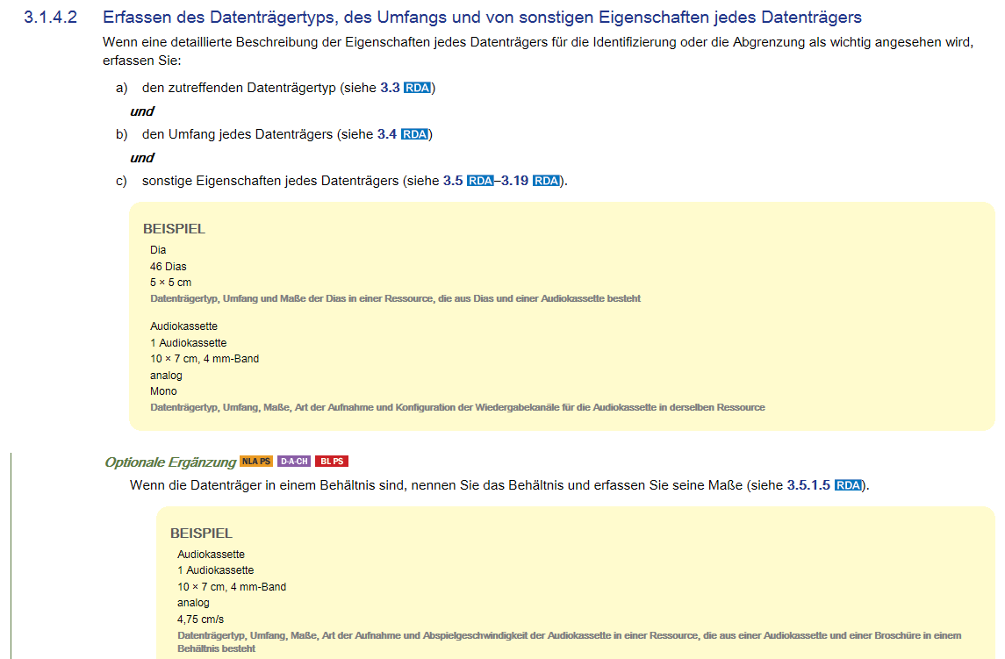
Beispiel
Screenshot aus dem RDA Toolkit mit Genehmigung der RDA-Verleger (American Library Association, Canadian Library Association, und CILIP: Chartered Institute of Library and Information Professionals)
Notes:
So sieht das im Regelwerkstext aus (gelb unterlegt).
Beispiele gibt es sowohl zu Regelwerksstellen als auch zu Alternativen und Optionen.

Slide 31
Anwendungsrichtlinien
Erläuterungen
Arbeitshilfen
Anwendungs-regeln
Beispiele
Anwendungsrichtlinien für den deutschsprachigen Raum
D-A-CH
Notes:
Sie haben die D-A-CH bereits kennengelernt. Hier möchten wir Ihnen zeigen, aus welchen Elementen sie sich zusammensetzen.
Die Anwendungsrichtlinien für den deutschsprachigen Raum (D-A-CH) sind nach einem Baukastenprinzip aufgebaut. Sie können aus mehreren Elementen bestehen, können aber auch nur eines der oben aufgeführten Elemente enthalten. So kann es z. B. vorkommen, dass für eine RDA-Stelle keine Anwendungsregel nötig war, jedoch eine Erläuterung zum besseren Verständnis.

Slide 32
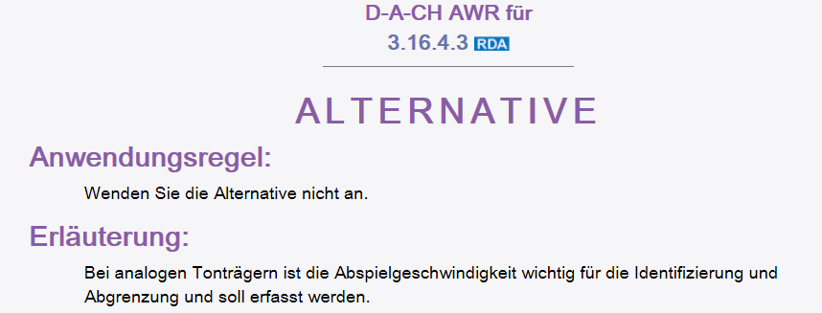
Anwendungsrichtlinien
Erläuterungen
Anwendungs-regeln
Screenshot aus dem RDA Toolkit mit Genehmigung der RDA-Verleger (American Library Association, Canadian Library Association, und CILIP: Chartered Institute of Library and Information Professionals)
Notes:
Beispiel für Anwendungsregel + Erläuterung
Hier evt. noch einmal erwähnen, dass es für alle Alternativen und Optionen eine AWR gibt.

Slide 33
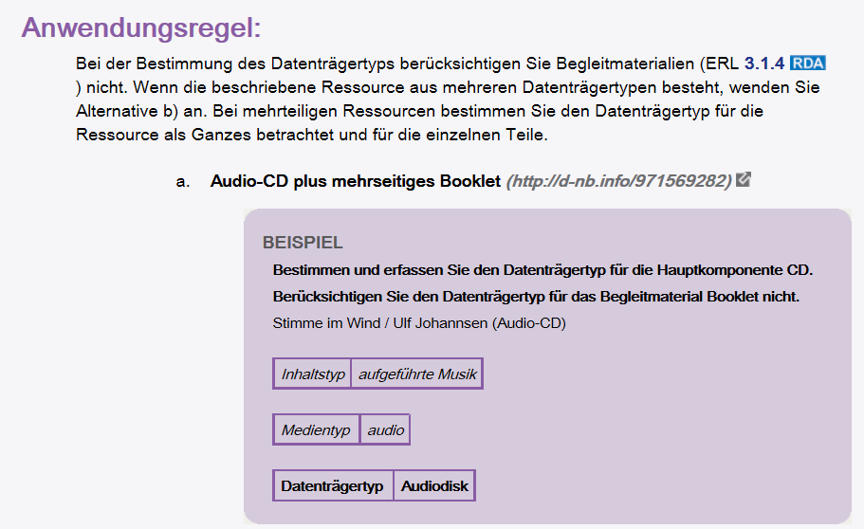
Anwendungsregeln
Arbeitshilfen
Beispiele
Screenshot aus dem RDA Toolkit mit Genehmigung der RDA-Verleger (American Library Association, Canadian Library Association, und CILIP: Chartered Institute of Library and Information Professionals)
Notes:
Beispiele + Arbeitshilfen.
Hinter dem Baustein „Arbeitshilfen“ können sich verschiedene Dokumente verbergen, die aus dem RDA Toolkit verlinkt sind. Dies können Listen mit Formangaben oder Sprachcodes sein. Sehr häufig sind es jedoch Katalogisierungs- oder Erfassungshilfen, die Anweisungen zu den Formaten enthalten. Sie müssen getrennt gehalten werden, da, Sie erinnern sich vielleicht, RDA formatneutral formuliert ist.

Slide 34
Terminologie
Neue Begriffe (geistiger Schöpfer, Inhaltstyp, Beziehungs-kennzeichnung ...)
Geänderte Begriffe (Haupttitel statt Hauptsachtitel, Veröffentlichungsangabe statt Erscheinungsvermerk, Anmerkungen statt Fußnoten ...)
Weggefallene Begriffe (Einheitssachtitel, Urheber, allgemeine Materialbenennung ...)
Notes:
Sicher sind Ihnen bereits im Laufe dieser RDA-Grundlagenschulung Begriffe aufgefallen, die Sie nicht kennen.
Mit den RDA werden Sie neue Begriffe kennenlernen, wie den geistigen Schöpfer.
Andere Begriffe haben sich geändert. So heißt es nicht mehr Hauptsachtitel, sondern Haupttitel.
Es gibt aber auch Begriffe, die ersatzlos weggefallen sind. Hierzu gehört z. B. der Einheitssachtitel. Diese Sachverhalte werden in RDA in einem veränderten Zusammenhang gesehen und werden in anderer Form beschrieben.

Slide 35
„Cataloguer‘s Judgement“
Screenshot aus dem RDA Toolkit mit Genehmigung der RDA-Verleger (American Library Association, Canadian Library Association, und CILIP: Chartered Institute of Library and Information Professionals)
Notes:
Das Prinzip des Cataloguer‘s Judgement zieht sich wie ein roter Faden durch den Standard RDA. Für viele von uns ist das vielleicht zunächst gewöhnungsbedürftig. Natürlich ist damit nicht gemeint, dass jeder/jede macht, was er oder sie gerade will. Es ist aber sehr wohl gemeint, dass jeder/jede den vorliegenden Sachverhalt prüft und die für diesen Zusammenhang richtige Entscheidung eigenständig trifft. Angesichts des sehr großen Anwendungsspektrums, dass die RDA anstrebt, kann nur dies der richtige Weg sein. Eine Erfasserin in einem Museum benötigt andere Angaben für ihre Materialien als der Katalogisierer in einem Verbund.
Diese größtmögliche Anpassung an die jeweilige Situation und den Verwendungszweck bei gleichzeitiger Konformität mit dem Regelwerk ist mit „Cataloguer‘s Judgement“ gemeint.
Dies ist für uns neu und muss in der Praxis erst eingeübt werden. Auch hierzu werden Sie im Laufe der weiteren Schulungen Hilfestellung und Beispiele bekommen.

Slide 36
Was wurde bis hierher behandelt?
Entität
Merkmal
Terminologie
FRBR
RDA
Beziehung
Aufbau und Struktur
Cataloguers Judgement
Beispiele
D-A-CH
RDA Toolkit
Ausnahmen
Optionen und Alternativen
Notes:
Hier noch einmal im Überblick, welche Lerninhalte in diesem Modul behandelt wurden.

